Slide 1


Азы финансовой культуры дошкольников

Slide 2
Актуальность
Чем раньше дети узнают о роли денег, тем быстрее формируются полезные финансовые привычки, которые помогают избежать многих ошибок по мере взросления и приобретения финансовой самостоятельности, а также заложить основу финансовой безопасности и благополучия на протяжении всей жизни.

Slide 3
Цель: формирование финансовой культуры и азов финансовой грамотности у детей старшего дошкольного возраста.

Slide 4
Задачи:
1. Сформировать первичные экономические понятия
2. Научить детей правильному отношению к деньгам, способам их зарабатывания и разумному их использованию.
3. Раскрыть взаимосвязь понятий: труд - продукт (результат труда) – деньги, подготовить к восприятию денег как жизненно необходимого, но ограниченного ресурса, труда как честного способа их заработать.
4. Признавать авторитетными качества человека-хозяина: бережливость, рациональность, экономность, трудолюбие и вместе с тем щедрость, благородство, честность, отзывчивость, сочувствие.
5. Научить детей правильно вести себя в реальных жизненных ситуациях, носящих экономический характер (покупка в магазине, плата за проезд в транспорте и т.д.);
6. Научить соотносить понятия надо, хочу и могу.
7. Подготовить детей к жизненному этапу, когда будут появляться карманные(личные) деньги.

Slide 5
Сюжетно-ролевые игры
Данные игры знакомят детей с профессиональной деятельностью взрослых, вырабатывают элементарные практические знания о видах профессий, труде, оплате труда, цене товара, рациональном потреблении, планировании трат

Slide 6
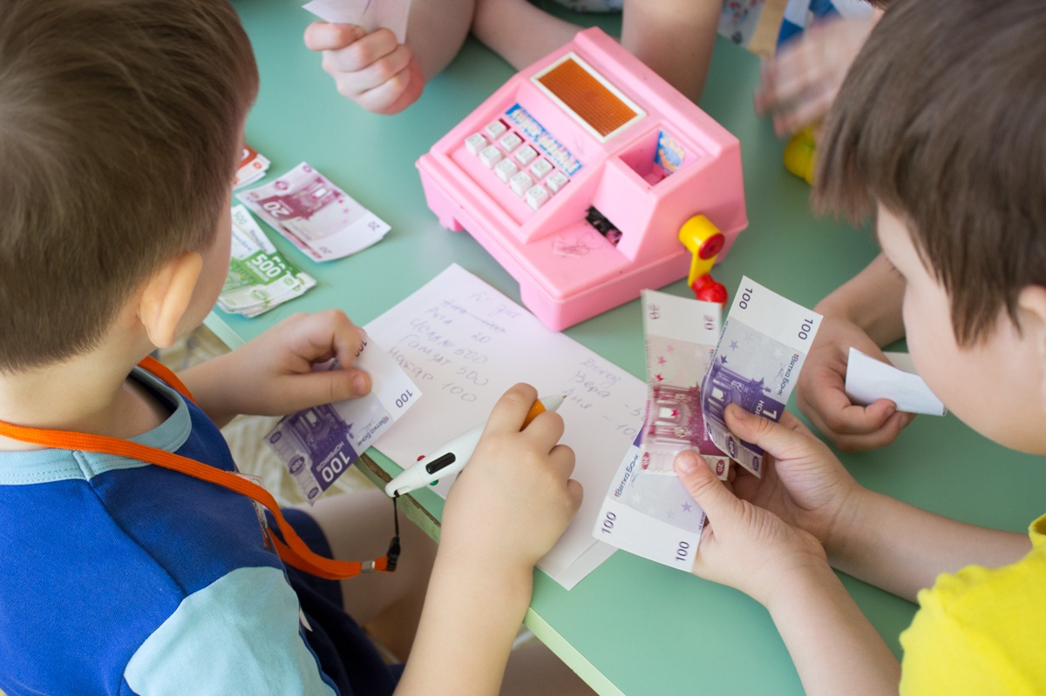
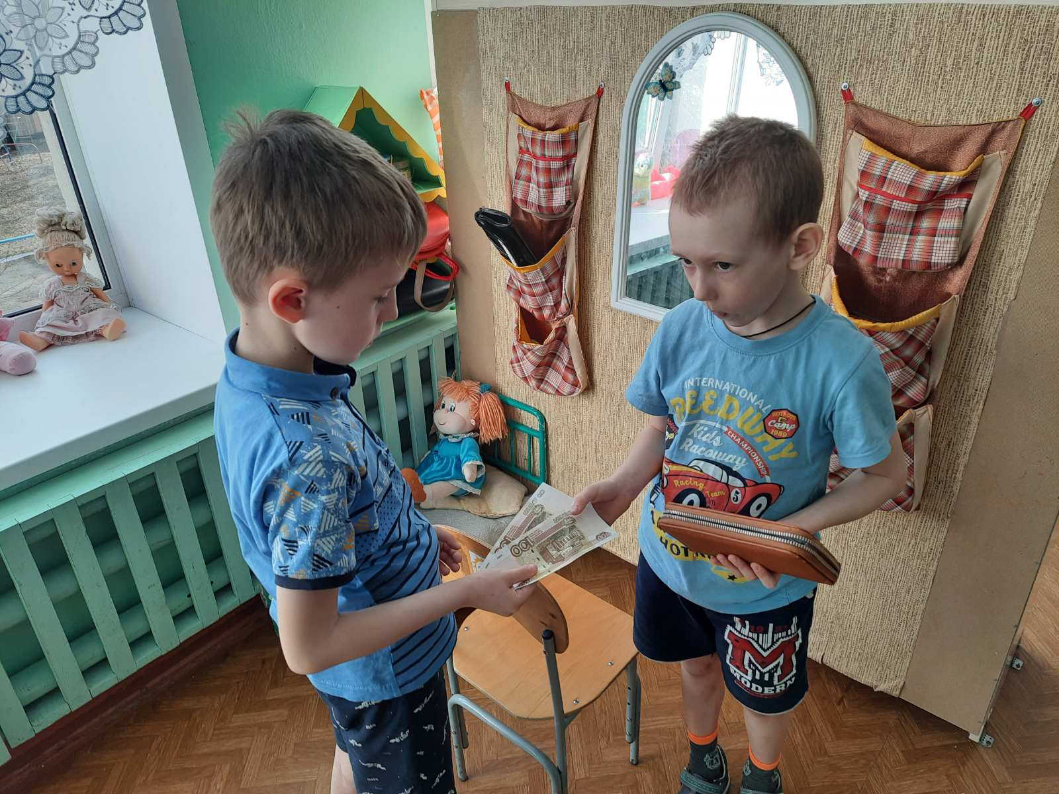
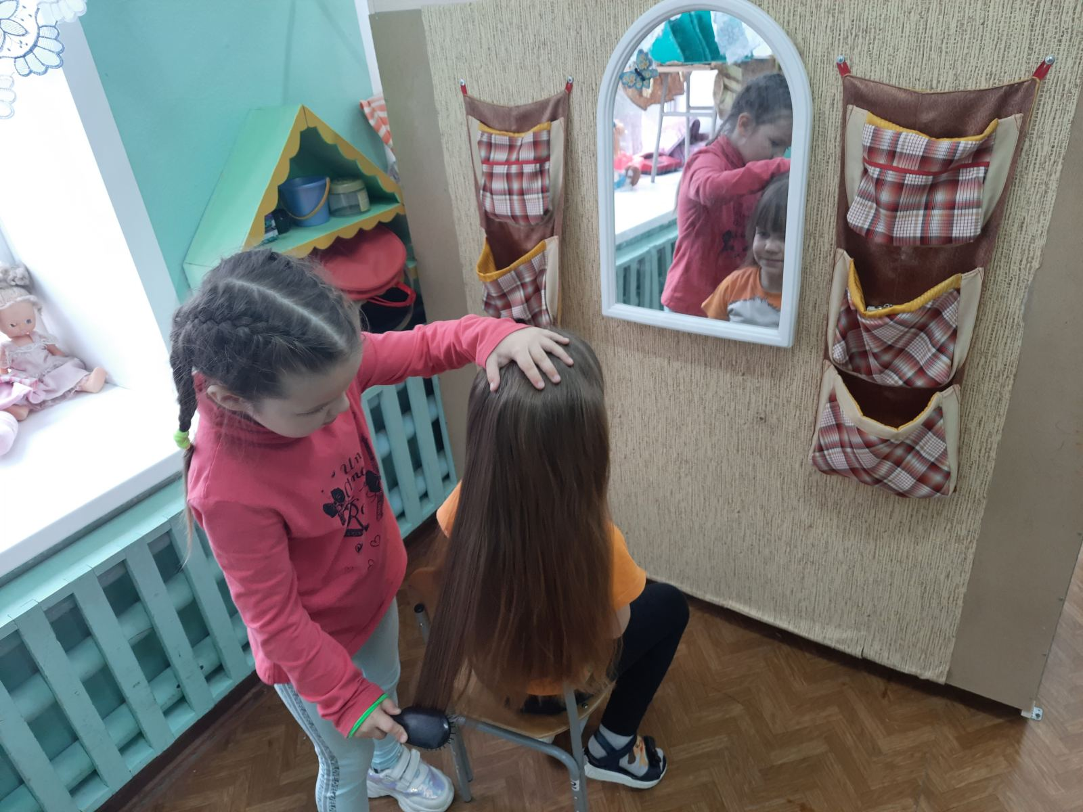

Slide 7
Проектная деятельность
Темы проектов, которые мы реализовали:
«Семейный бюджет»
«Кем быть и кем не быть»
«Без труда не вытащишь и рыбку из пруда»

Slide 8
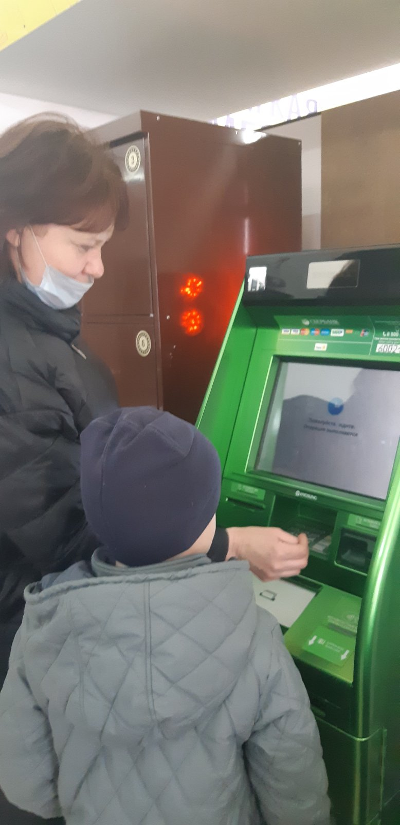
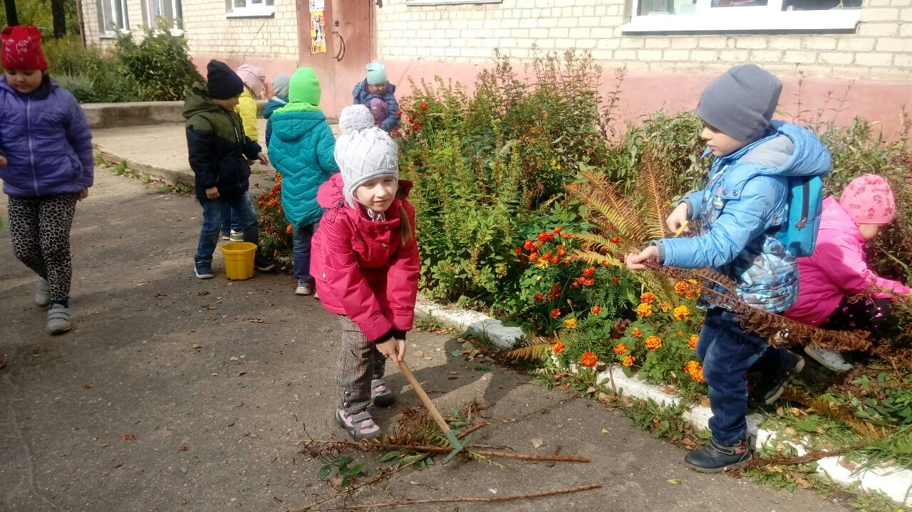
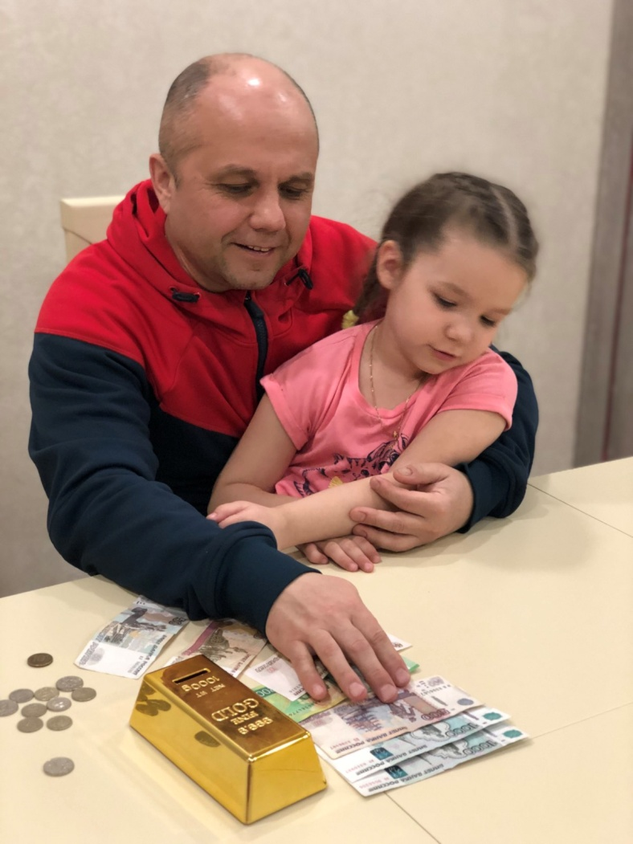

Slide 9
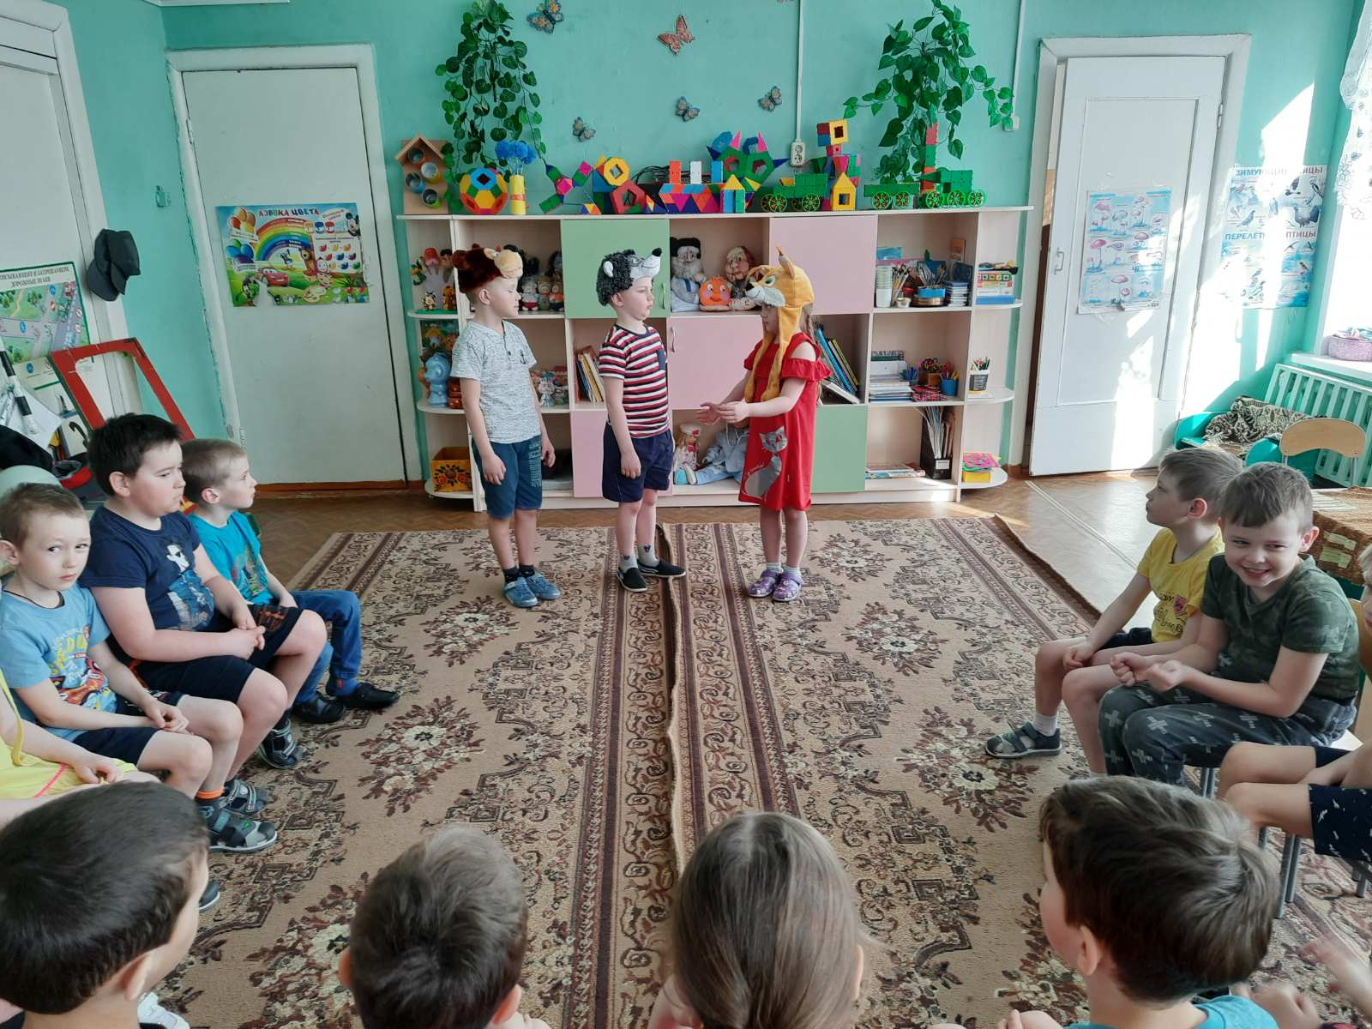
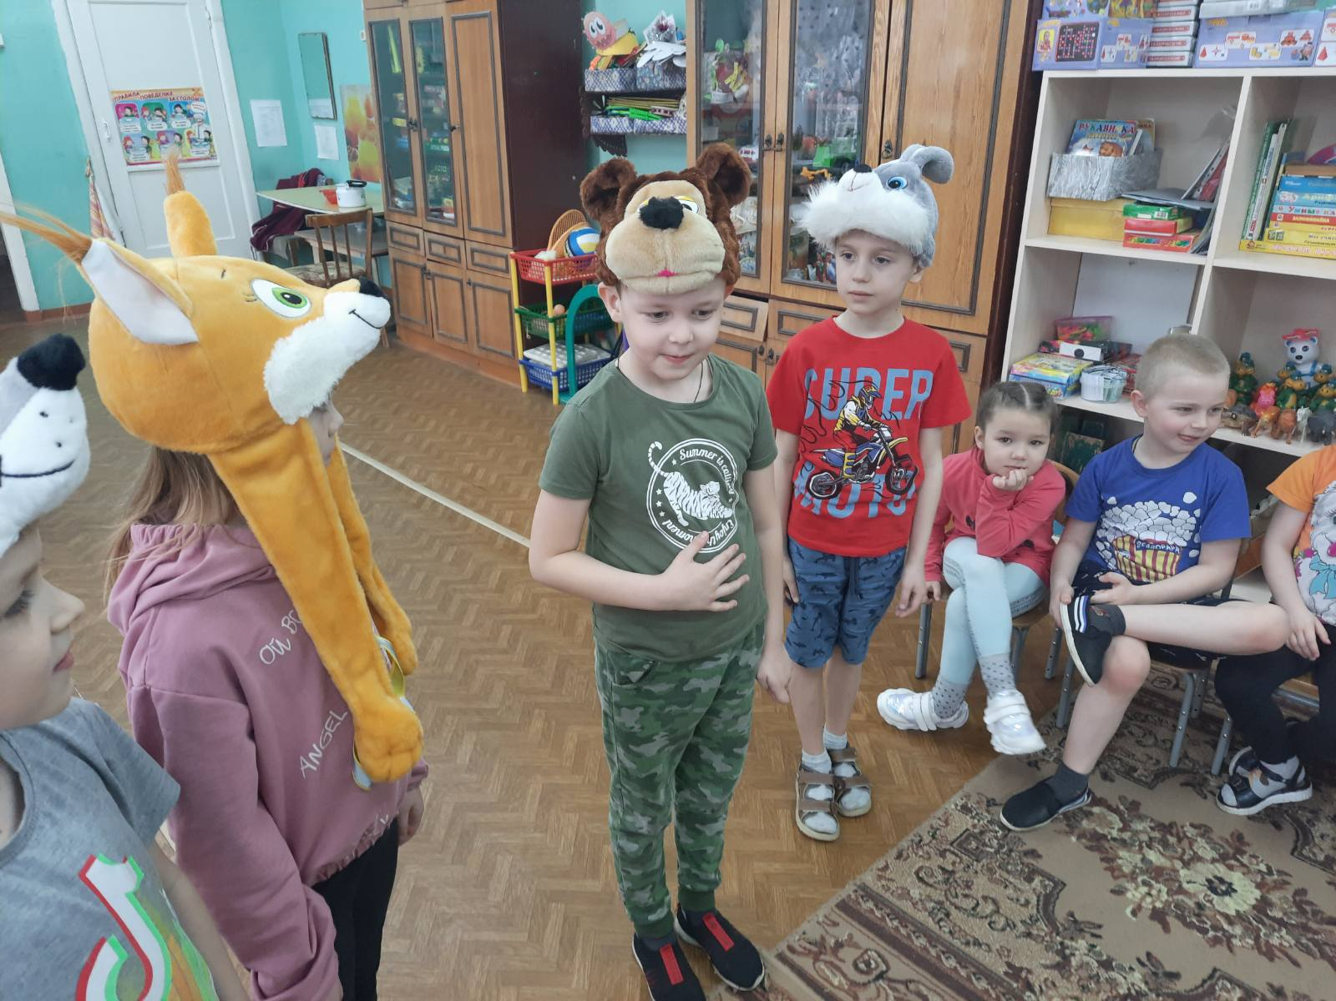
Интерактивные театральные мини - постановки

Slide 10
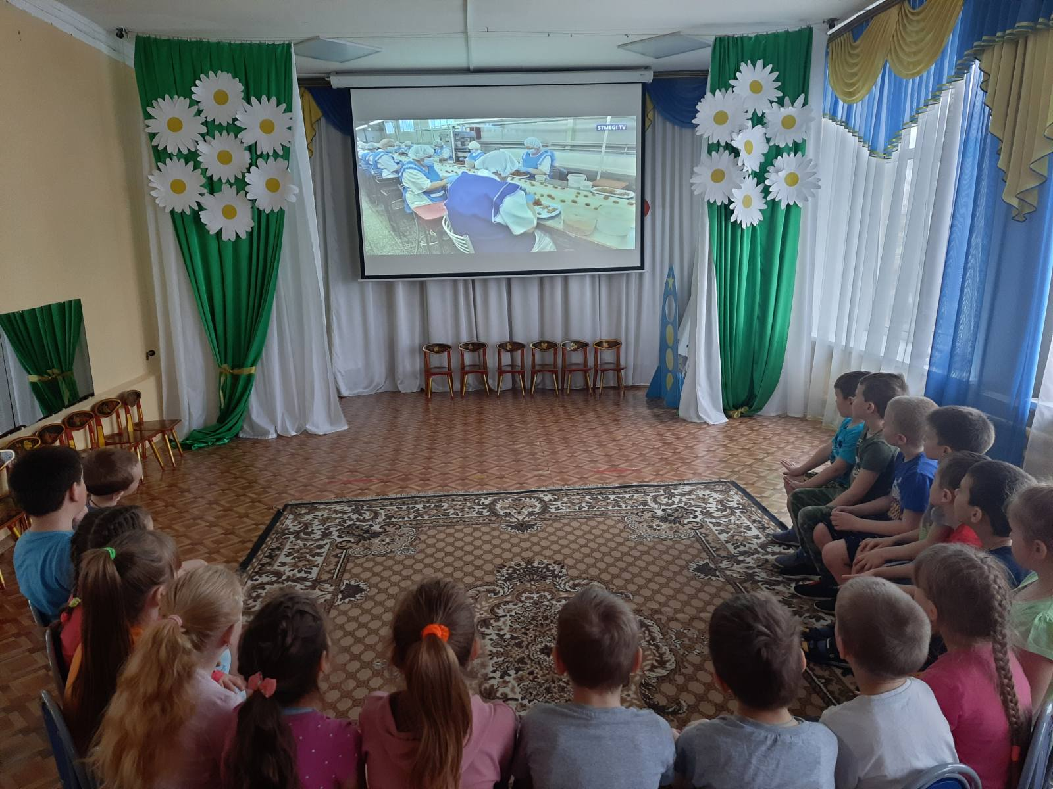
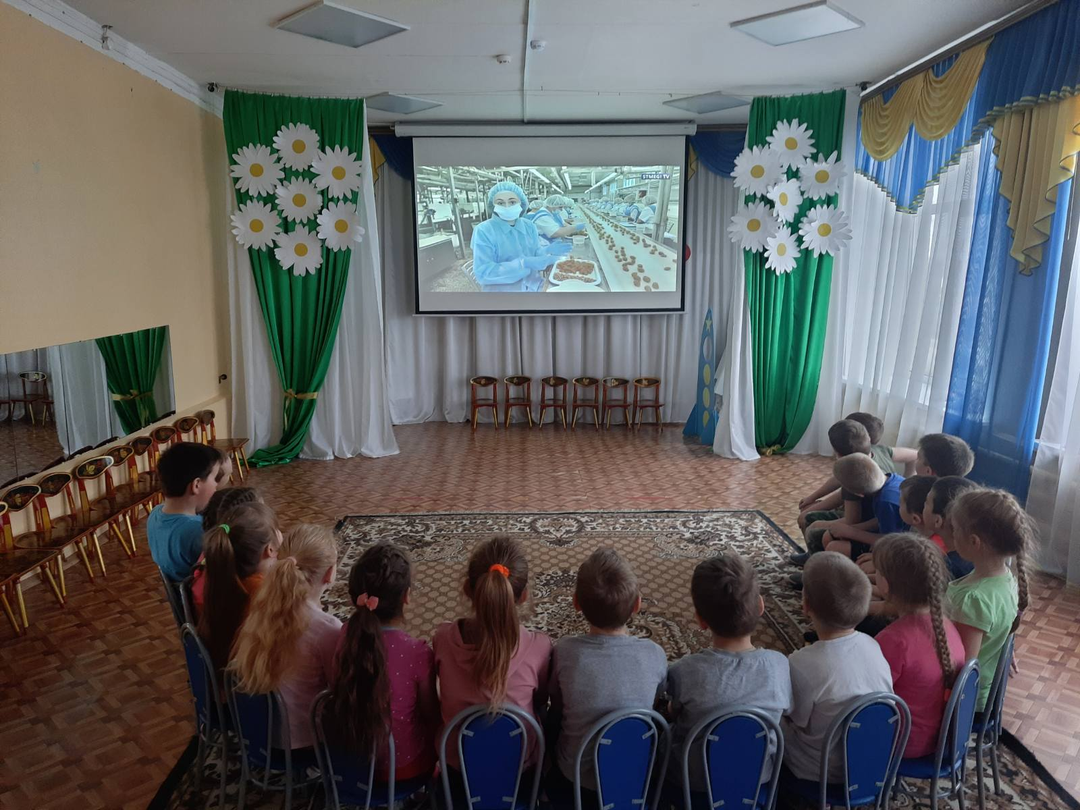
Виртуальная экскурсия

Slide 11
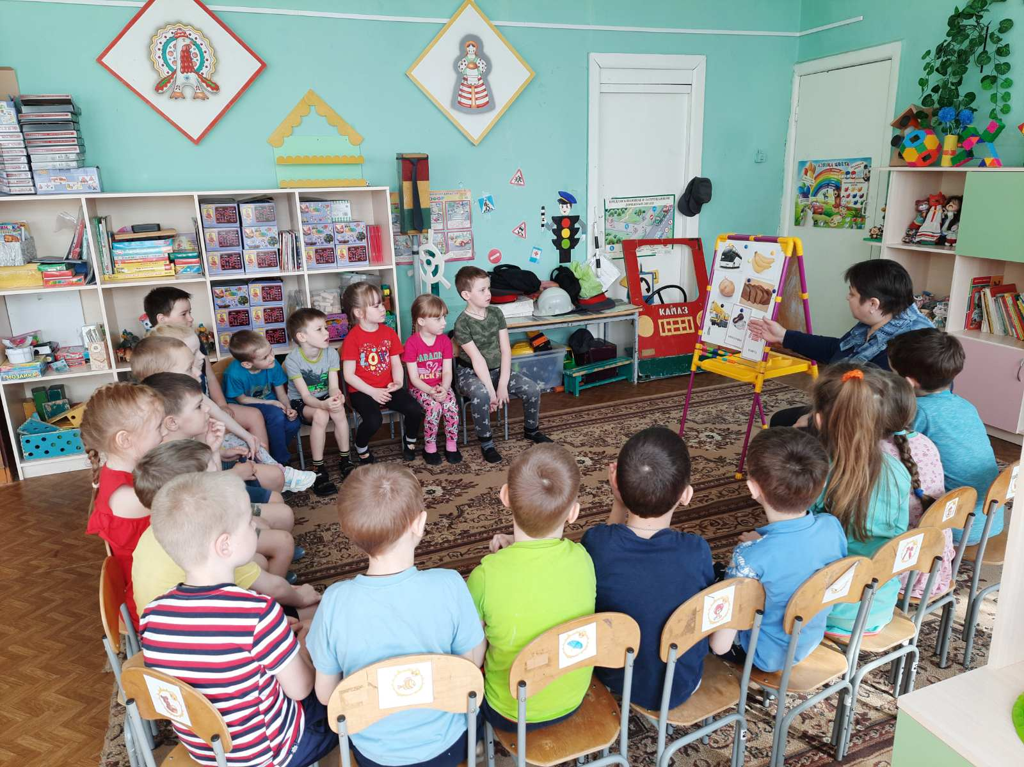
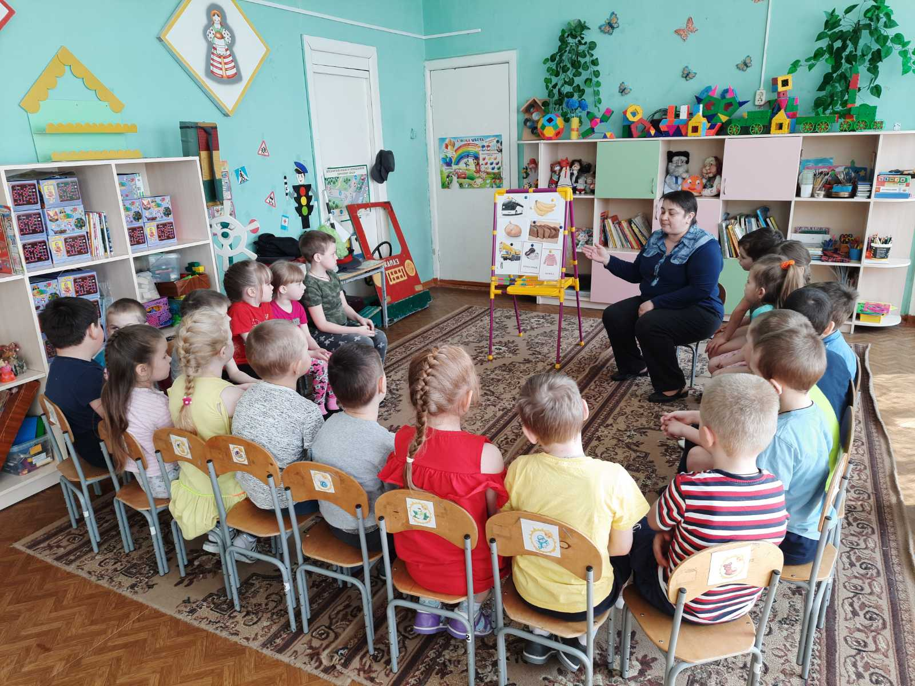
Беседа

Slide 12
Чтение художественной литературы
Чтение стихов, сказок, заучивание пословиц и поговорок воспитывает у детей лучшие нравственные качества. Многие пословицы и поговорки в обобщенной форме содержат идеи экономической целесообразности, нравственных ценностей, отношения к труду.

Slide 13
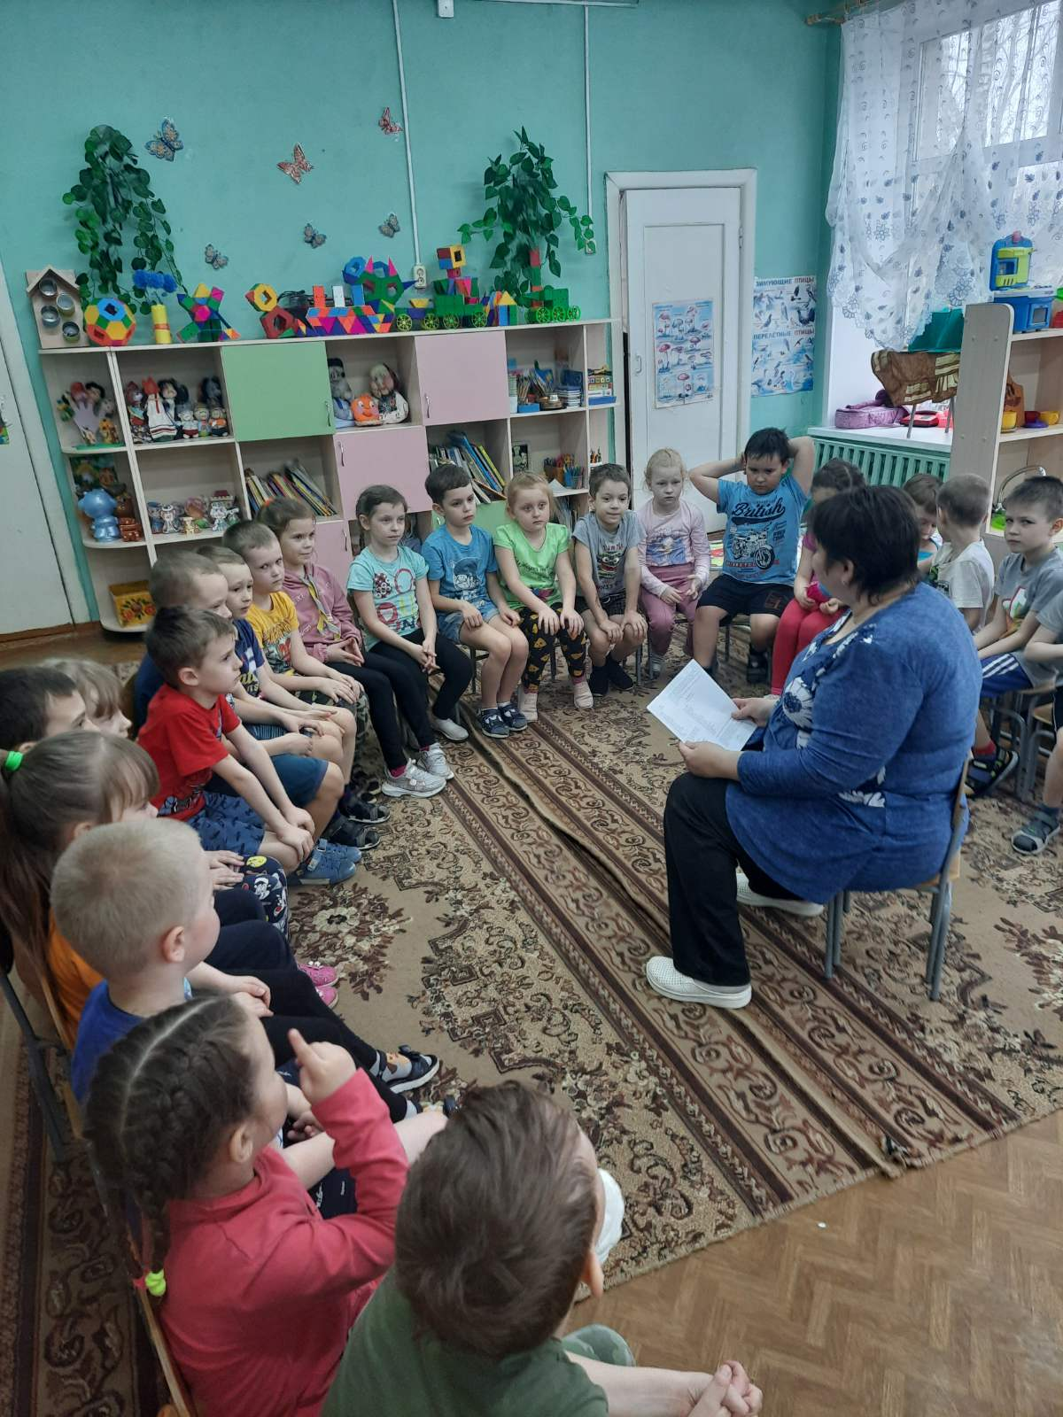
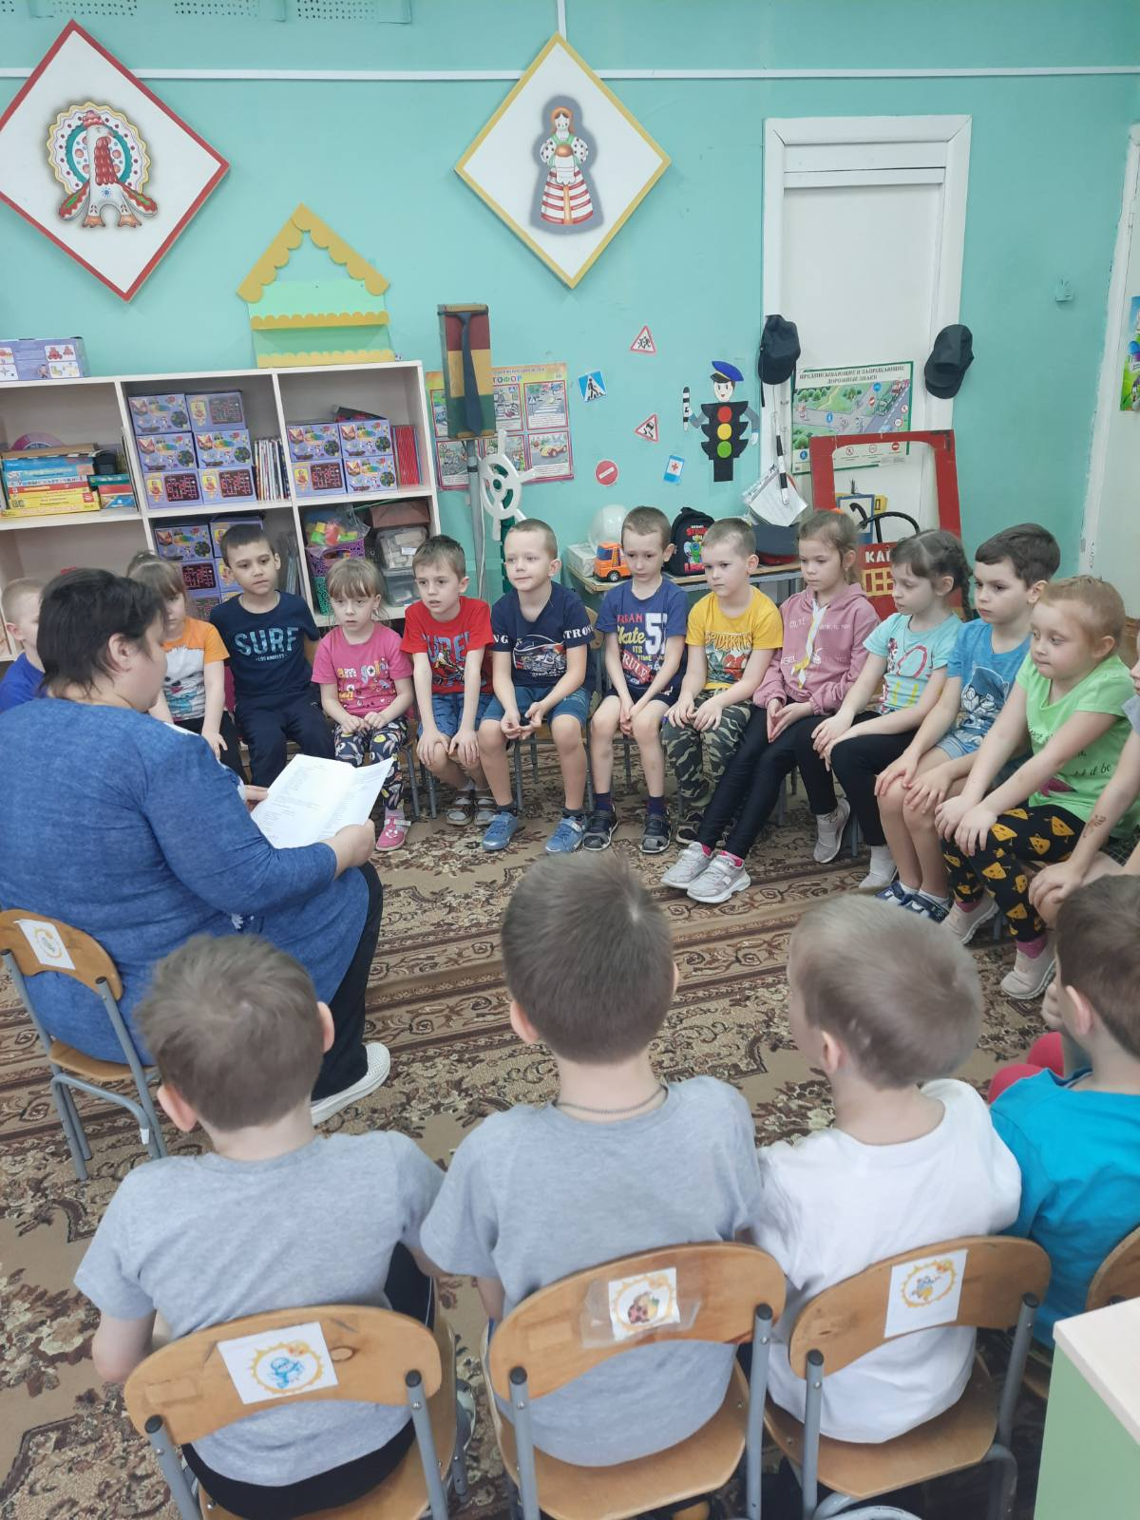

Slide 14
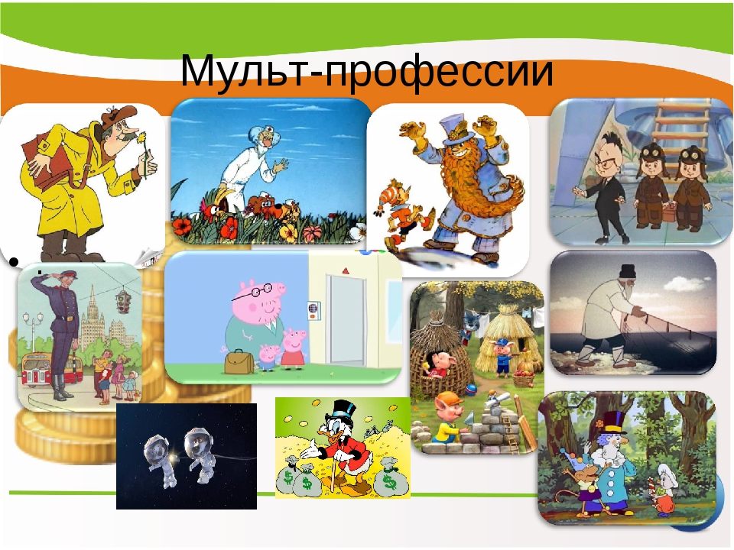

Slide 15
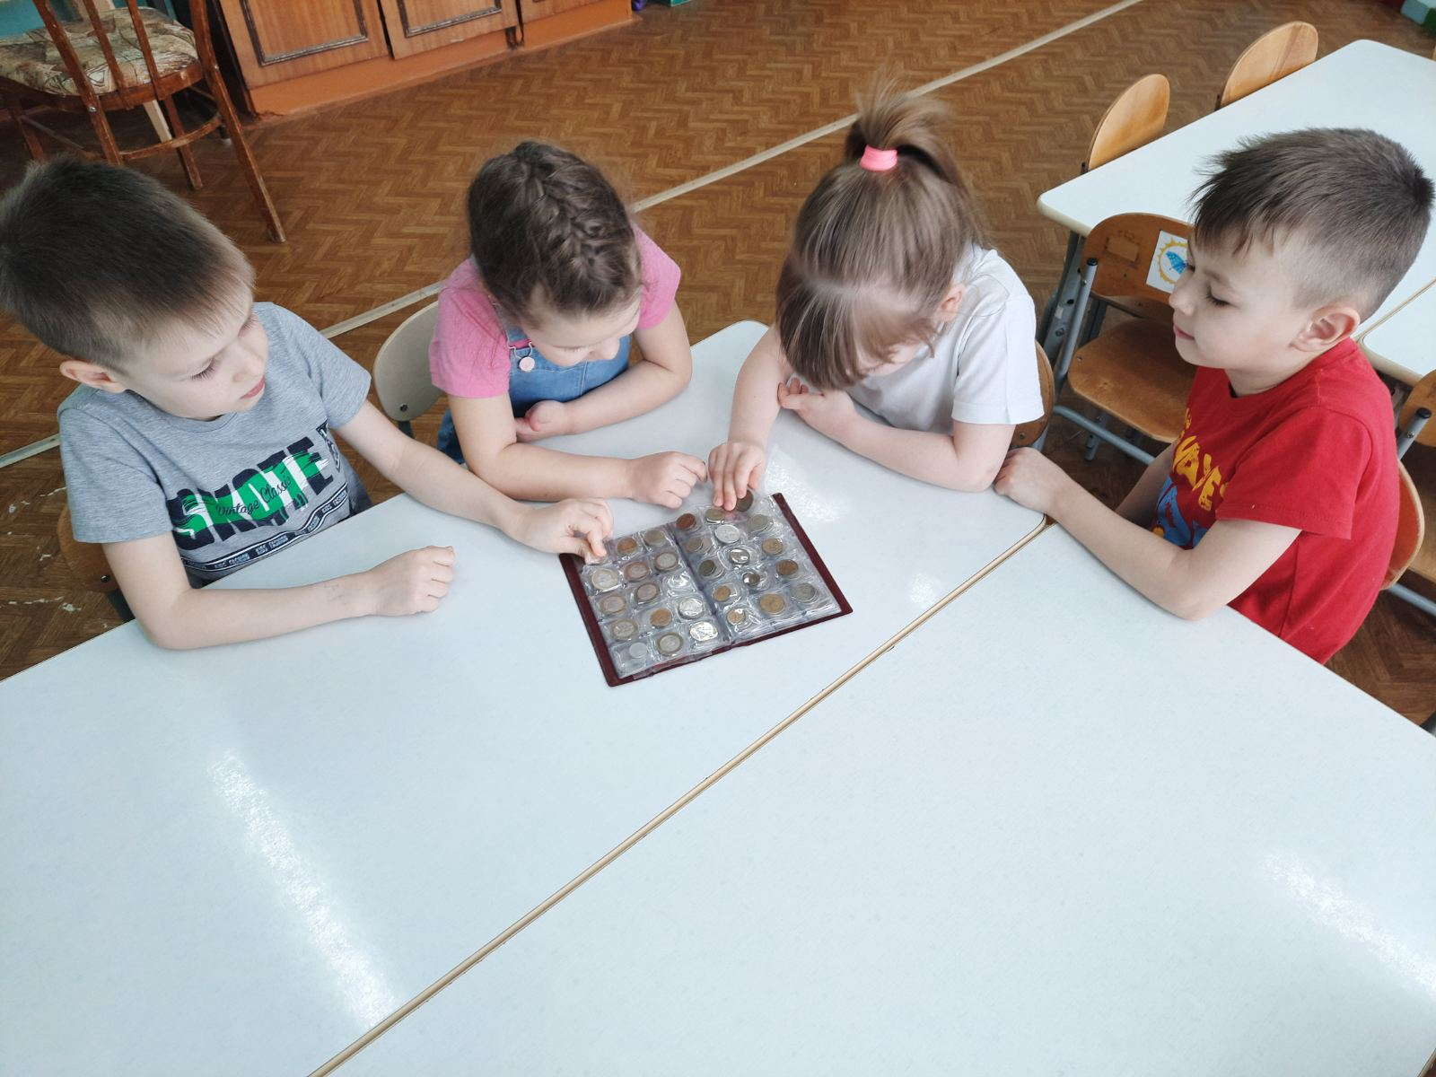
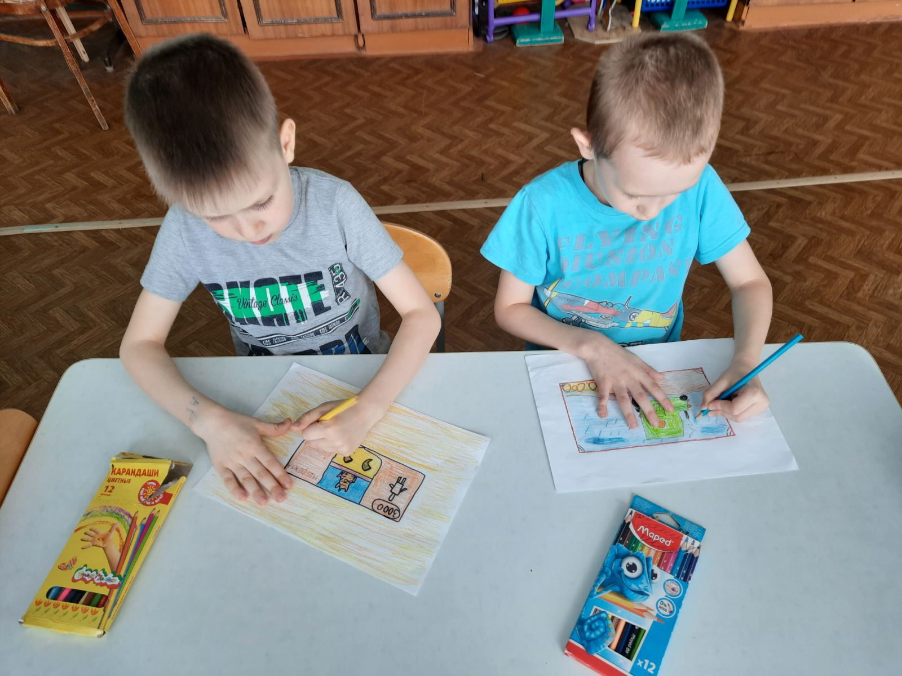
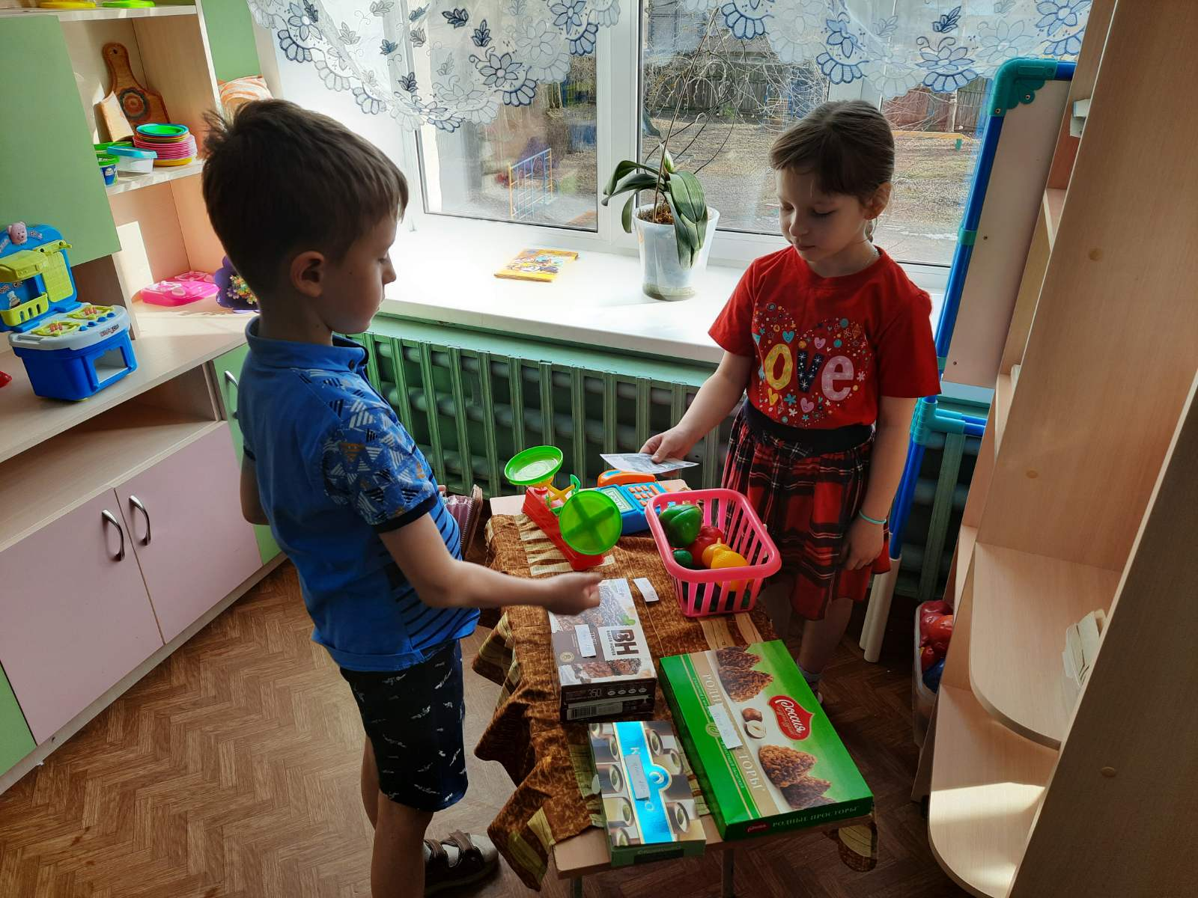
Самостоятельная деятельность детей

Slide 16
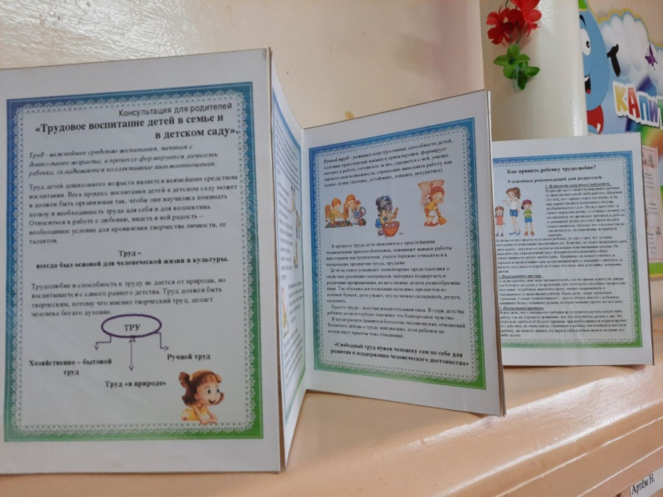
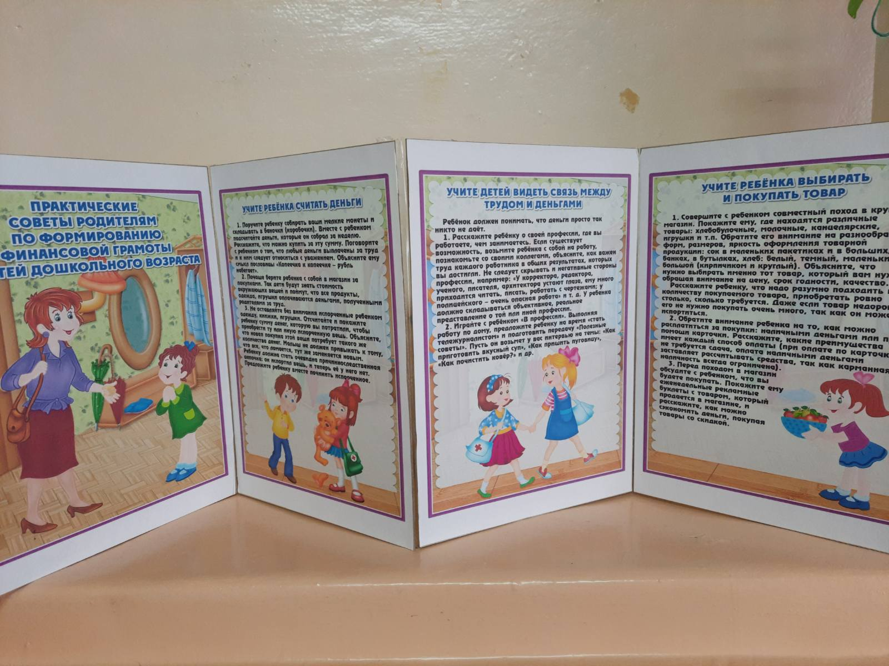
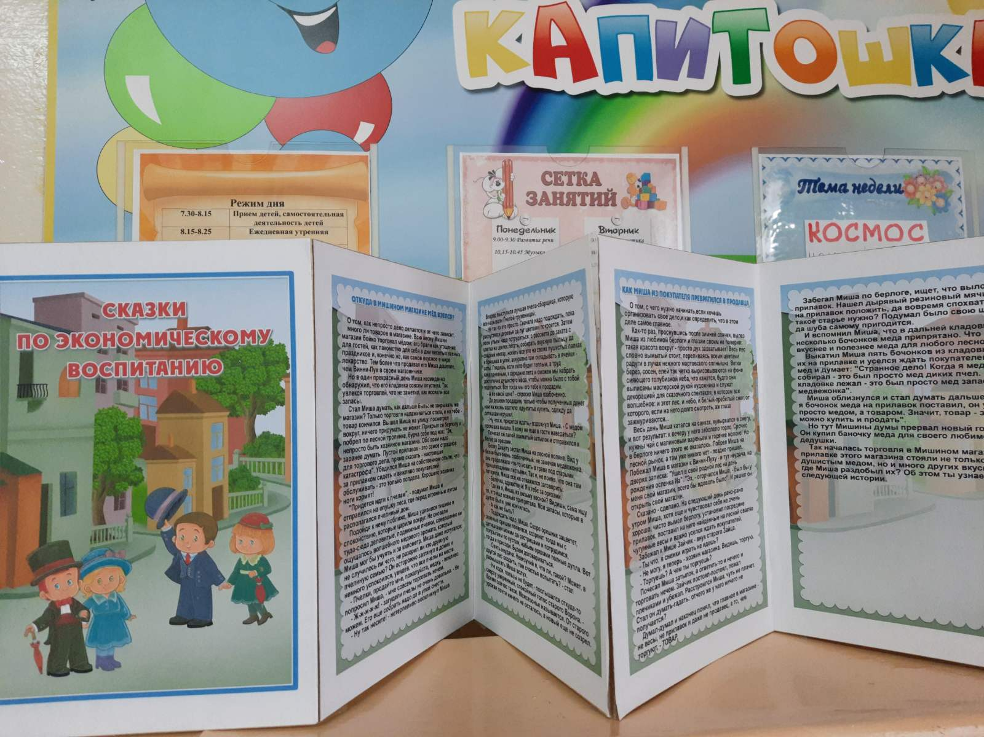
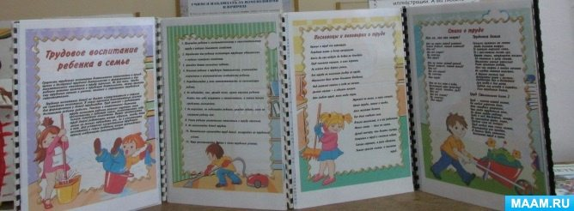
Папки-передвижки с наглядным и консультативным материалом по различным вопросам

Slide 17
«Нажить много денег — храбрость, сохранить их — мудрость, а умело расходовать — искусство». Так давайте поможем детям овладеть искусством управления деньгами.

